Slide 1



上海图书馆
众包服务平台和基础服务平台
项目专家验收报告会

Slide 2

目录
CONTENTS
众包服务平台
基础服务平台
镜像站服务
项目总结
未来发展
项目介绍
项目介绍
项目介绍
项目总结
未来发展

Slide 3
PPT模板下载：www.1ppt.com/moban/ 行业PPT模板：www.1ppt.com/hangye/
节日PPT模板：www.1ppt.com/jieri/ PPT素材下载：www.1ppt.com/sucai/
PPT背景图片：www.1ppt.com/beijing/ PPT图表下载：www.1ppt.com/tubiao/
优秀PPT下载：www.1ppt.com/xiazai/ PPT教程： www.1ppt.com/powerpoint/
Word教程： www.1ppt.com/word/ Excel教程：www.1ppt.com/excel/
资料下载：www.1ppt.com/ziliao/ PPT课件下载：www.1ppt.com/kejian/
范文下载：www.1ppt.com/fanwen/ 试卷下载：www.1ppt.com/shiti/
教案下载：www.1ppt.com/jiaoan/ PPT论坛：www.1ppt.cn
众包服务平台
平台简介
核心功能
发展方向

Slide 4

众包服务平台
众包服务模式 （Crowdsourcing）
美国《连线》杂志的记者 杰夫·豪（Jeff Howe） 2006年6月提出
一个公司或机构把过去由员工执行的工作任务，以自由自愿的形式外包给非特定的（而且通常是大型的）大众网络的做法。众包的任务通常由个人来承担，但如果涉及到需要多人协作完成的任务，也有可能以依靠开源的个体生产的形式出现。

Slide 5
众包服务平台——服务流程
项目策划
任务发布
任务加工
任务审核
项目策划
策划分包项目，配置项目的生产标准，进行元数据的配置，制定加工规则，导入项目加工任务；
任务发布
将项目的任务进行发布，允许平台上的用户接收任务；
任务加工
用户根据接受的任务的要求，在我们平台上进行数据加工，加工完成将任务进行提交，放弃的任务将会重新回到任务池中。
任务审核
用户任务完成后提交任务的加工数据，系统根据加工规则进行自动检验，结合手动的抽检，完成任务审核工作。

Slide 6
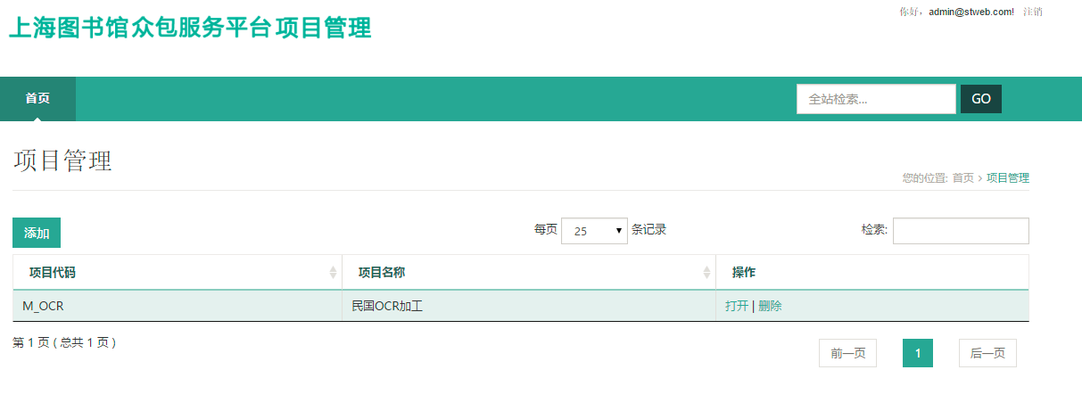
众包服务平台——项目管理

Slide 7
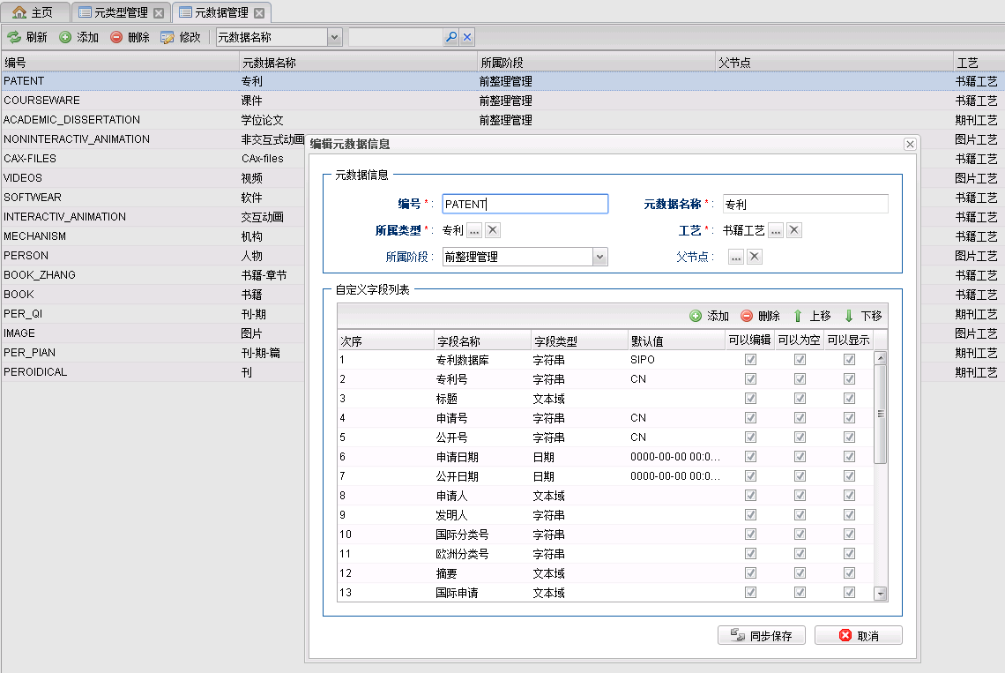
众包服务平台——元数据管理

Slide 8
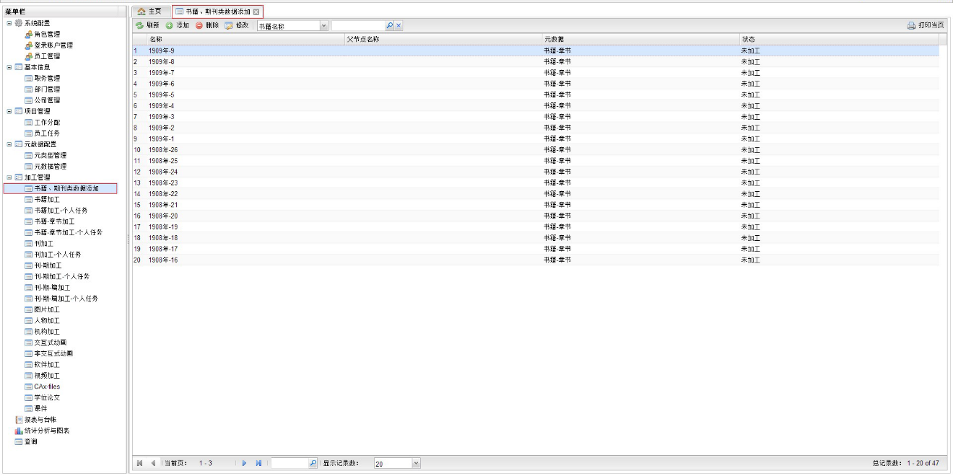
众包服务平台——任务加工

Slide 9
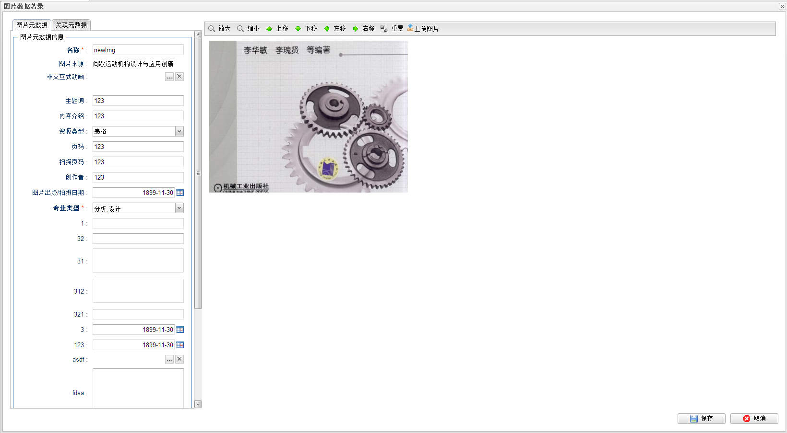
众包服务平台——任务加工

Slide 10
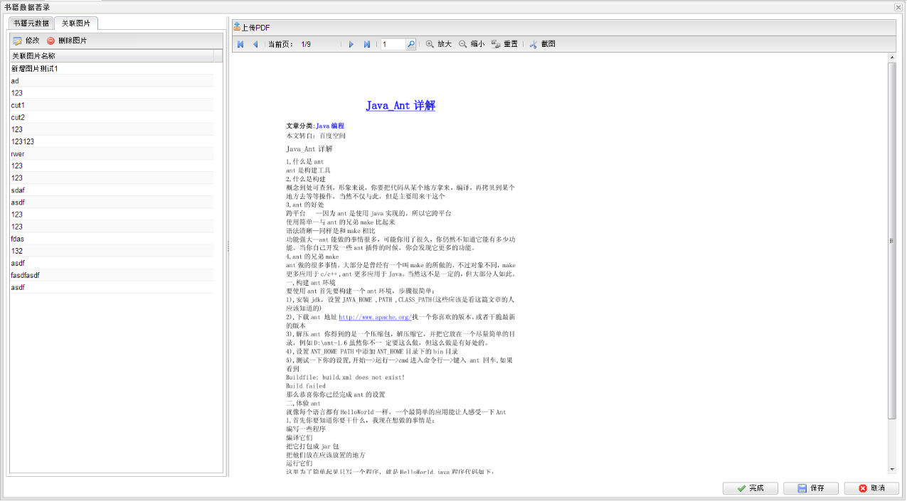
众包服务平台——任务加工

Slide 11
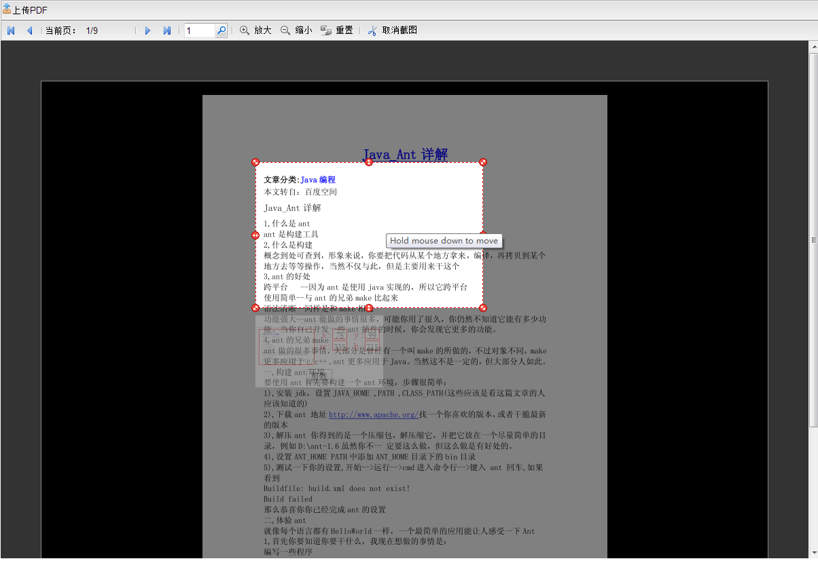
众包服务平台——截图

Slide 12
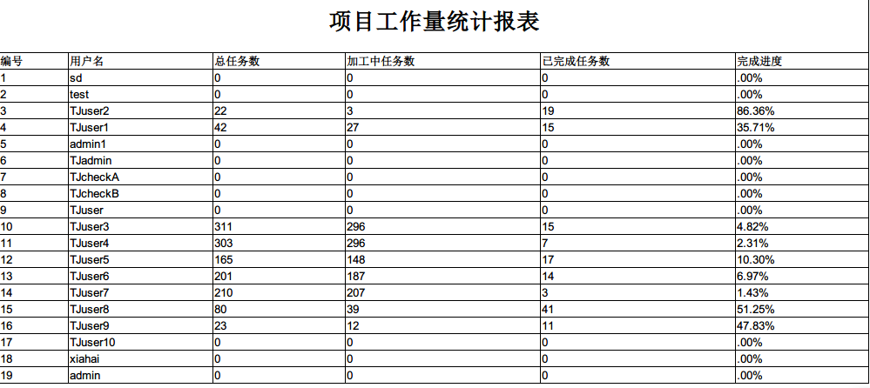
众包服务平台——任务统计

Slide 13
基础服务平台
基础服务平台介绍
镜像站服务介绍
项目解决的问题

Slide 14
基础服务平台（组成）
数据框架管理，涵盖了文献服务平台的所有数据资源的定义和管理，从文献到文章、从oracle 到solr ，全方位立体化管理。
01
基础服务平台是针对现有文献服务平台的基础数据管理进行扩展升级的项目，主要目的是加强系统的扩展性和可管理性。
基础
服务
产品管理，进一步的扩展了产品管理的权限粒度，扩展对于专题产品库的支撑，能够将资源抽取组合成为特定的产品。
02
学科分类管理，通过自定义的分类来更加贴合用户的分类需求，通过和中图分类发的映射进行自动化数据分类，
03

Slide 15
基础服务平台（需求）
现实需求
文献类型+文献多级分类管理来支持文献管理
文章类型管理支持正文、图片、广告多种类型
文献文章关联元数据管理（定义数据）
数据管理
现实需求
SOLR元数据管理（定义检索数据）
检索字段管理（配置高级检索、专业检索字段）
文献多级分类？
文章多种类型？
聚类字段管理（配置聚类的字段、支持多级聚类）
SOLR元数据的组织？
数据框架是一个非常复杂的管理体系，完全建立在文献资源服务的需求上的，深入到文献服务的每一个细节和层面
SOLR数据版本管理（支持版本同步、自定义同步）

Slide 16
基础服务平台（数据框架功能）
文献服务数据框架
解决生产平台数据到服务平台数据迁移转换问题，
解决服务平台的数据资源扩展问题，解决数据资源的服务配置问题
03
数据服务配置
配置数据检索和聚类的字段和呈现方式
01
数据迁移的转换
生产数据（SQL）=》 服务平台（ORACLE）
04
数据权限控制
支持细化到字段的配置，是否可检索、前台可见、后台可见
02
数据转换到检索服务器
服务平台（ORACLE）=> SOLR CLOUD

Slide 17
基础服务平台（数据框架特点）
数据框架统一了整个数据结构的定义、规范和组织，统一了数据的权限和呈现，从数据转换、数据存储、数据检索、数据呈现，全流程的数据管理。
统一
完整
1
稳定灵活
通过数据框架的统一管理，数据行为完全可控，反而可以保障系统的稳定性，而且具备很强的灵活性，后台配置变更直接可以控制前台的检索和呈现行为。
2
扩展
方便
3
很明显，数据框架制订了一个扩展规则，只要符合数据框架的定义要求，扩展一种新的资源、新的类型都是非常方便的。

Slide 18
基础服务平台（数据框架发展）
功能化繁为简，操作更加方便，配置更加简单
功能化繁为简
约定大于配置是目前信息化系统发展的方向，配置更多依靠约定来实现
配置=>约定
深入数据的控制，进行松散耦合设计
数据深入控制
数据扩展走向功能扩展，数据的灵活性结合强大的呈现和展示功能缔造更加优秀的前端服务
功能可扩展

Slide 19
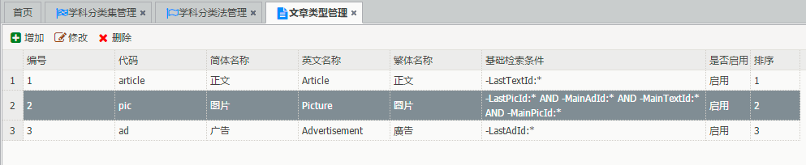
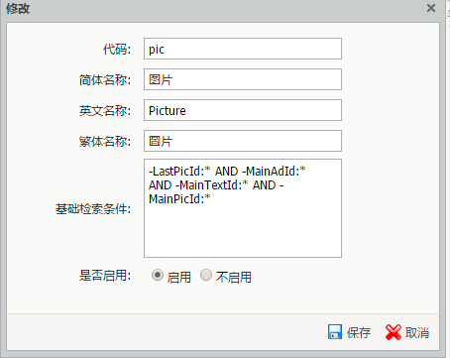
基础服务平台（文章类型管理）

Slide 20
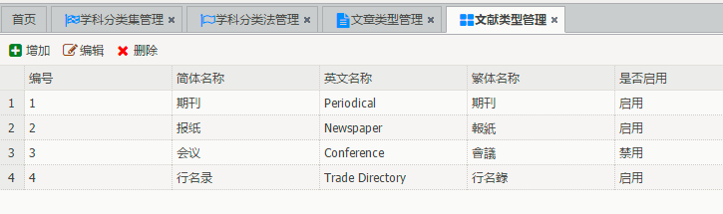
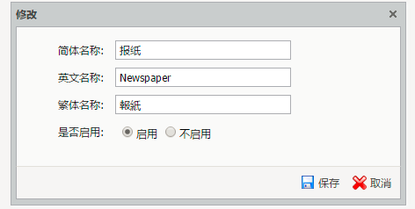
基础服务平台（文献类型管理）

Slide 21
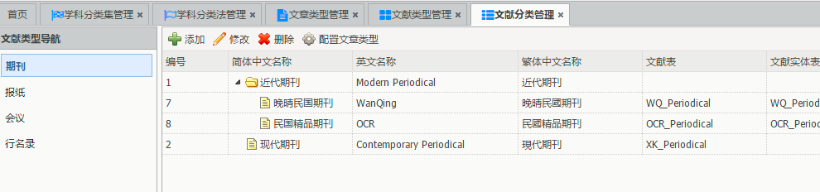
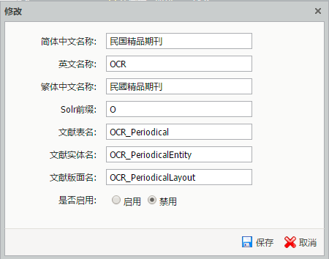
基础服务平台（文献分类管理）

Slide 22
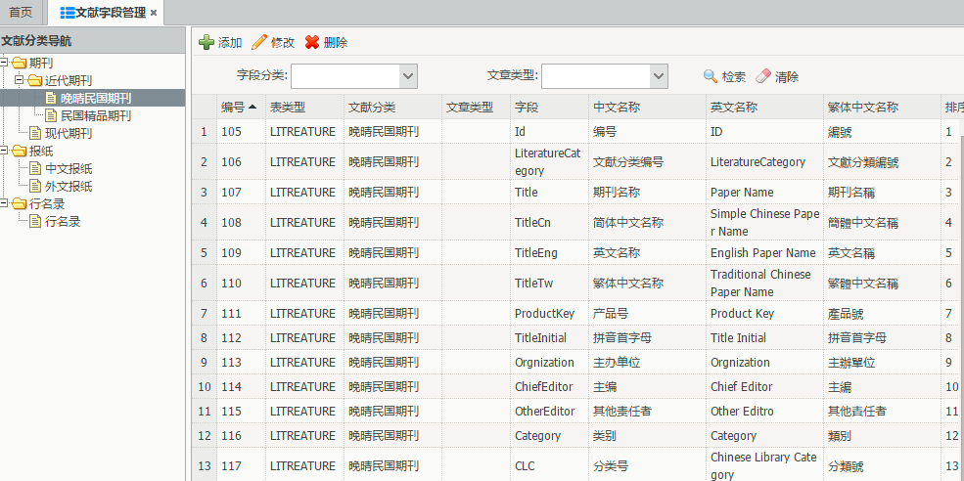
基础服务平台（文献字段）

Slide 23
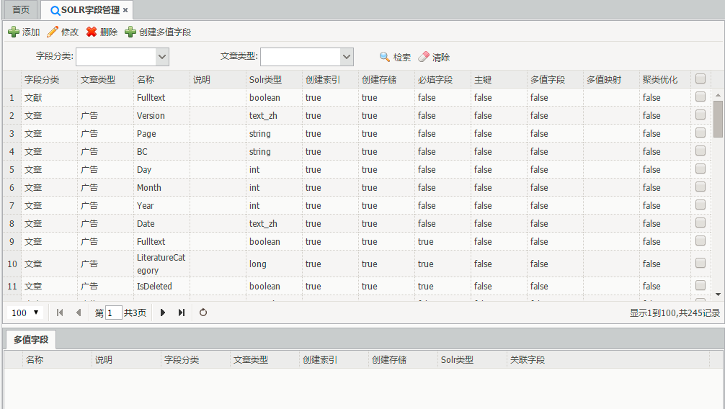
基础服务平台（SOLR字段）

Slide 24
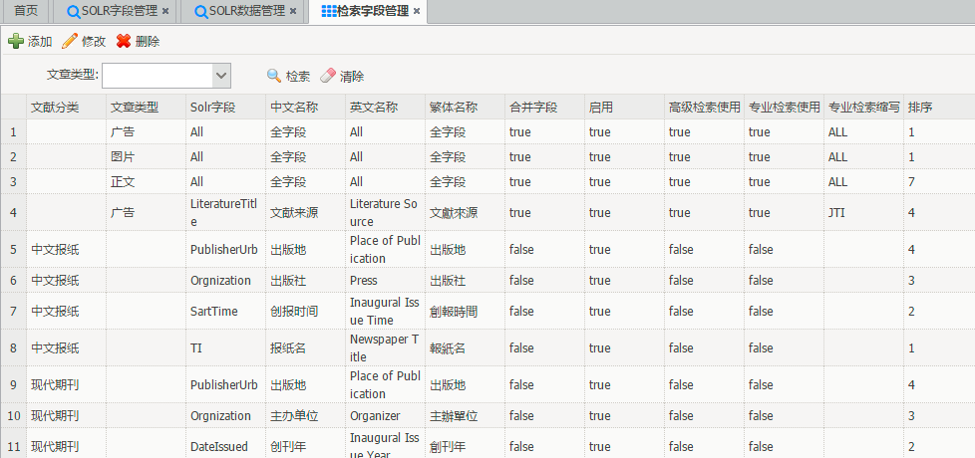
基础服务平台（检索字段管理）

Slide 25
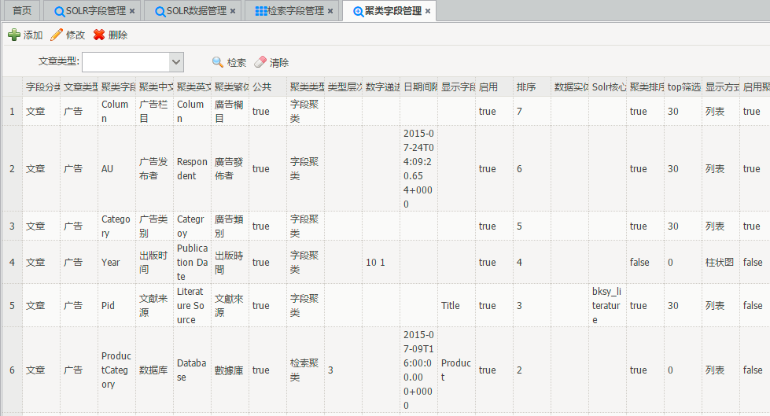
基础服务平台（聚类字段管理）

Slide 26
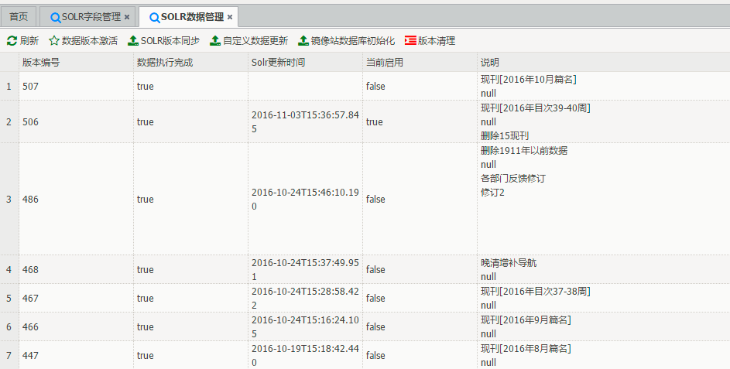
基础服务平台（SOLR数据版本管理）

Slide 27
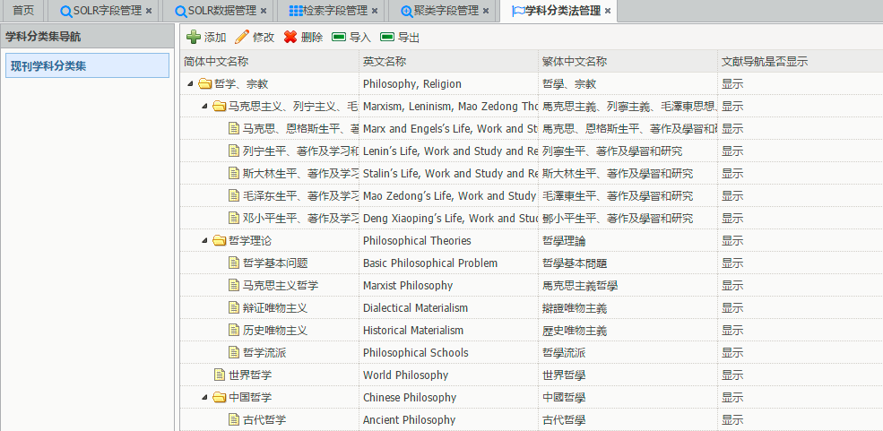
基础服务平台（学科分类管理）

Slide 28
基础服务平台（产品管理）
文献服务产品管理
产品管理支持进行产品分类管理、产品管理、产品权限管理
03
产品权限配置
提供产品权限的细粒度控制
01
产品分类管理
产品的一、二、三级目录
04
产品试用
对产品的试用申请进行管理
02
产品管理
产品管理定义新的产品，进行编辑和管理

Slide 29
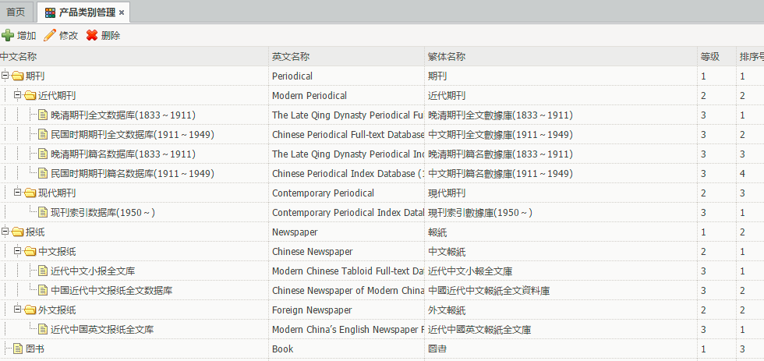
基础服务平台（产品分类管理）

Slide 30
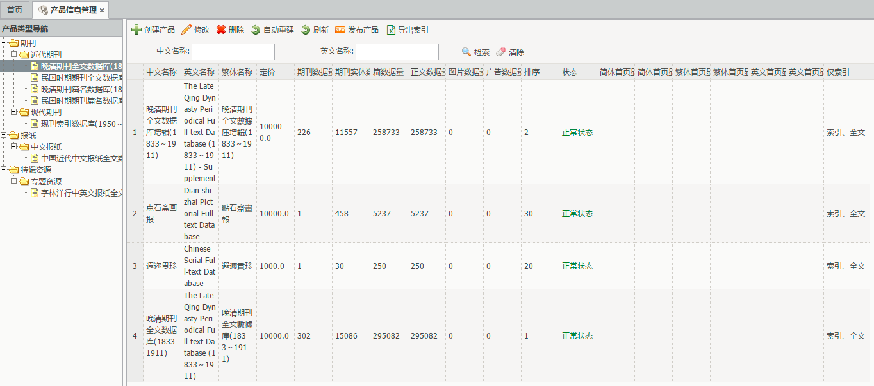
基础服务平台（产品管理）

Slide 31
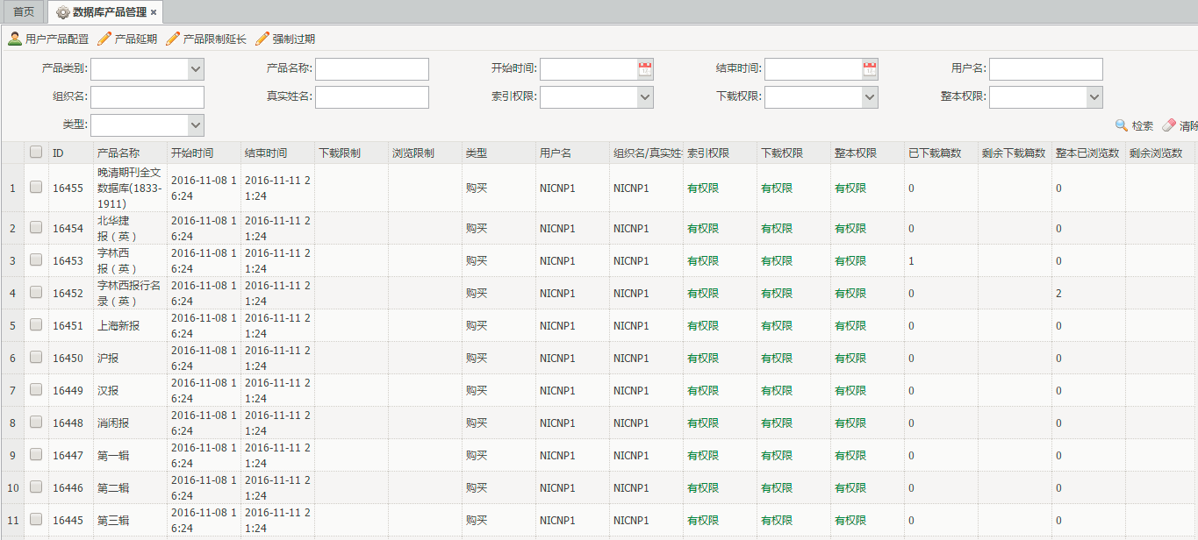
基础服务平台（产品权限管理）

Slide 32
镜像站服务
镜像站服务介绍
镜像站管理
镜像站客户端

Slide 33
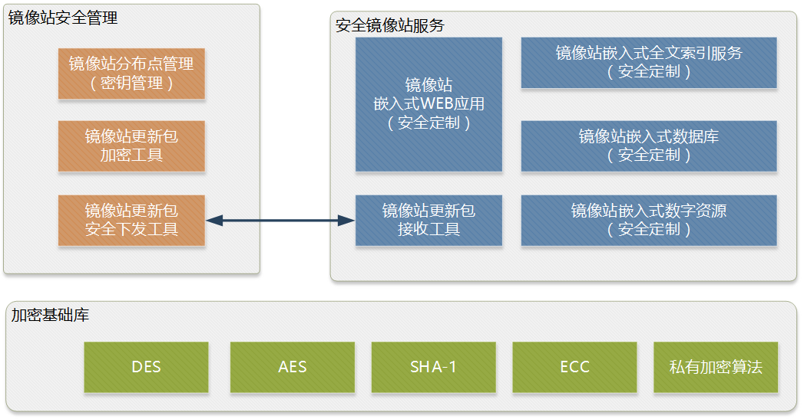
镜像站服务架构

Slide 34
产品形式
客户端服务
浏览器
镜像站管理
为客户提供服务
访问镜像站服务
管理镜像站
1）镜像站管理，提供新建镜像站、导出索引、导出数据库、导出资源，打包客户端程序，提供激活序列号。
2）客户端服务，提供客户端服务的程序，封装为exe，直接提供检索服务
3）浏览器，客户通过浏览器可以访问镜像站服务。

Slide 35
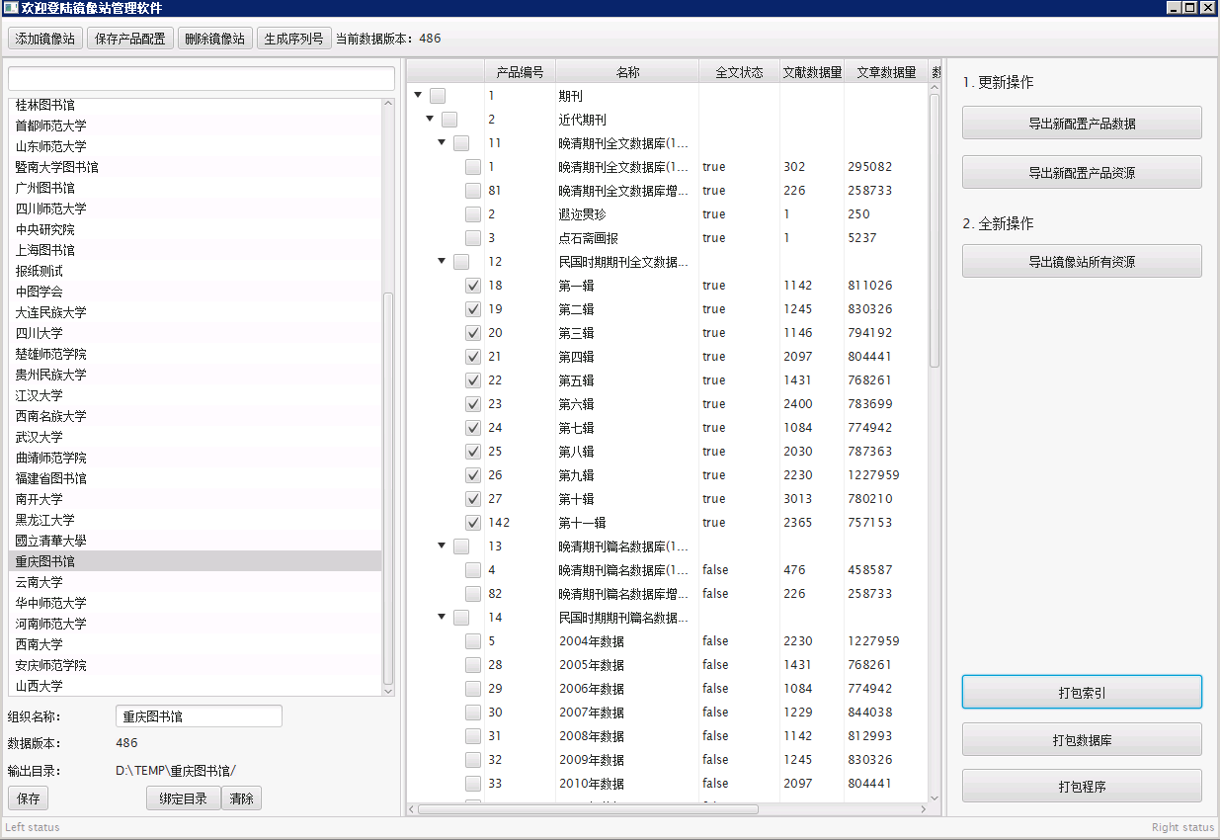
镜像站（镜像站管理工具）

Slide 36
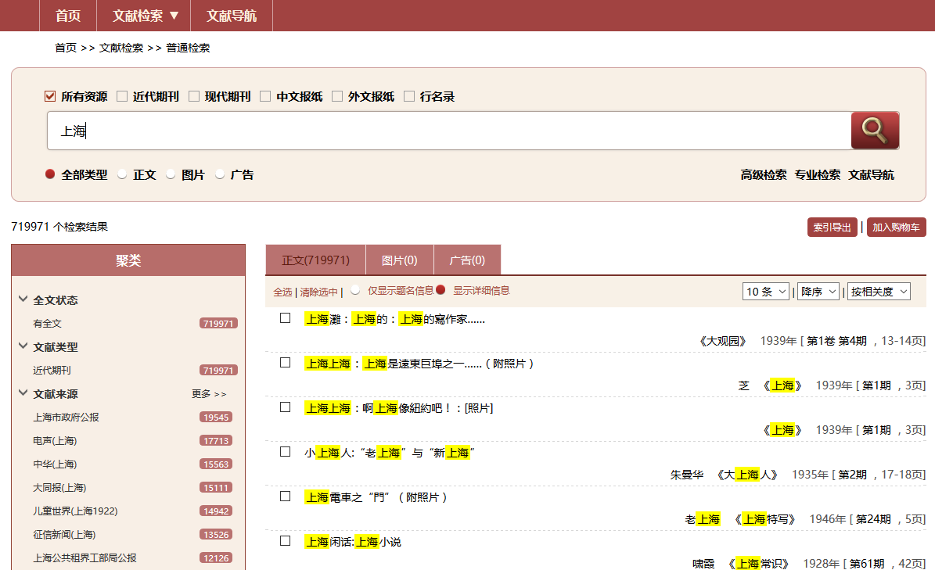
镜像站（镜像站客户端服务）

Slide 37
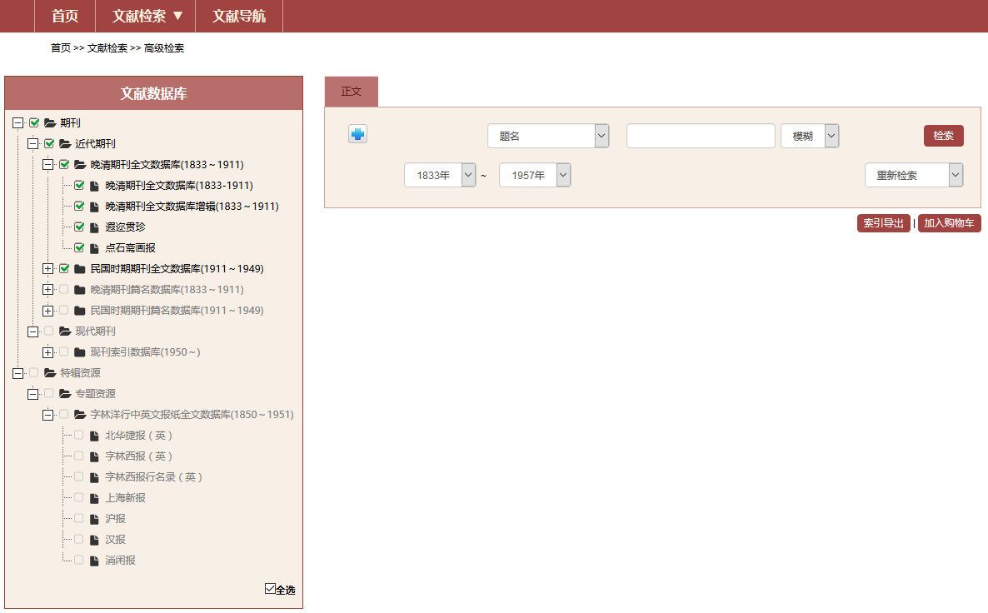
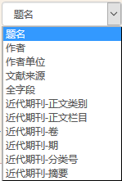
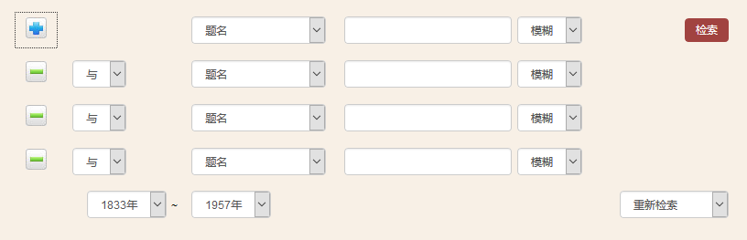
镜像站（镜像站客户端服务）

Slide 38
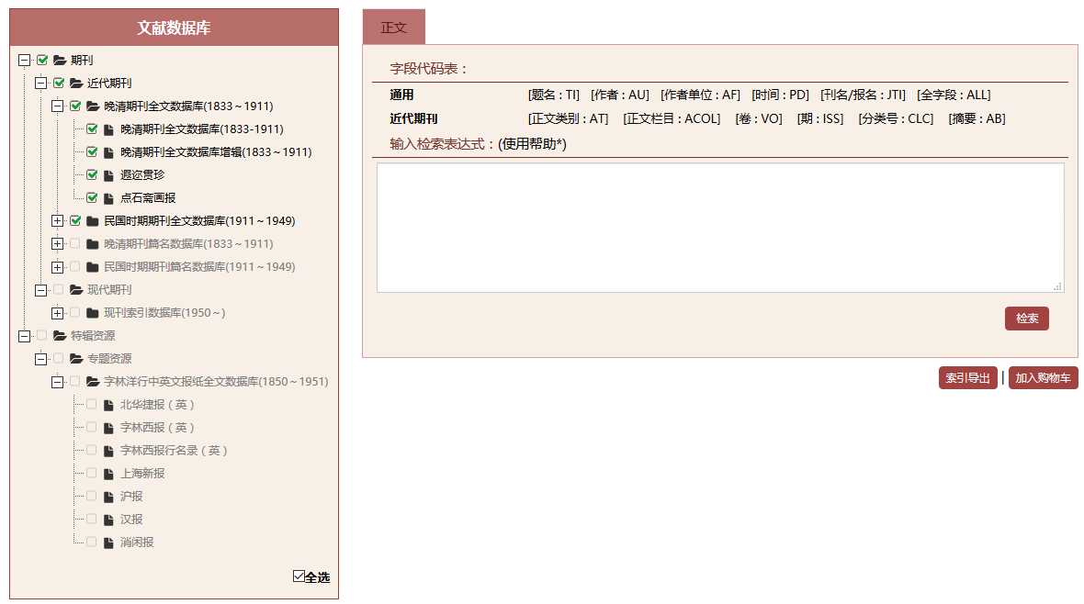
镜像站（镜像站客户端服务）

Slide 39
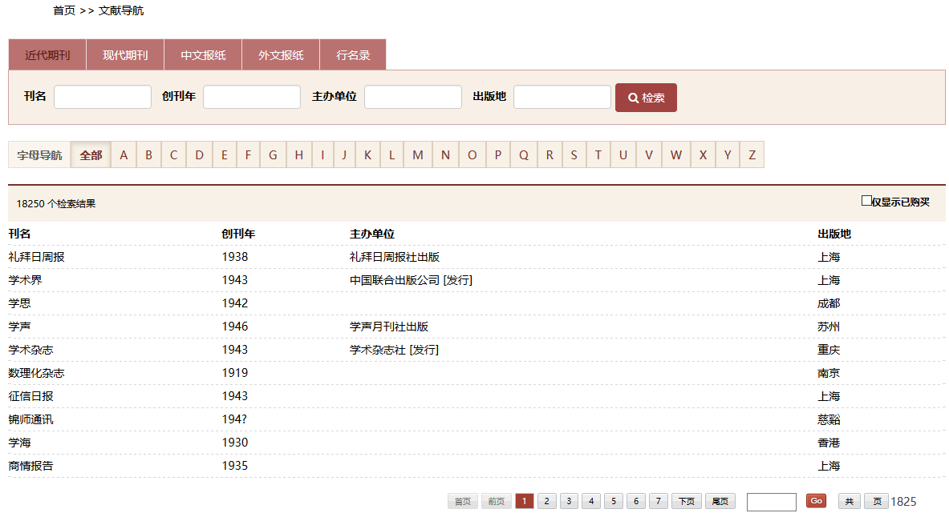
镜像站（镜像站客户端服务）

Slide 40
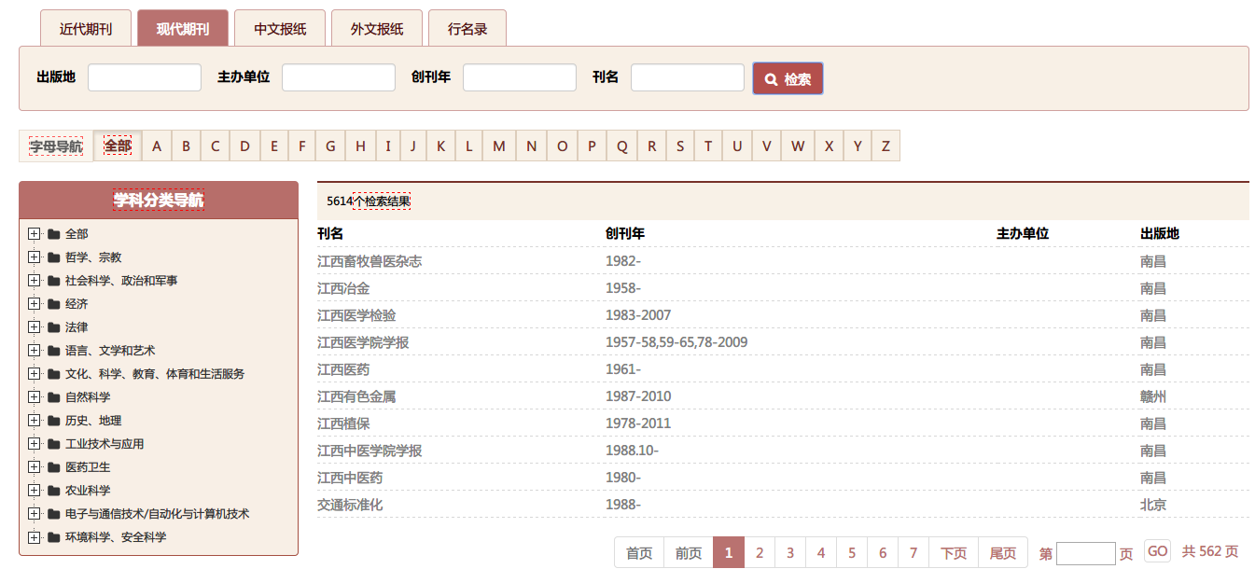
镜像站（镜像站客户端服务）

Slide 41
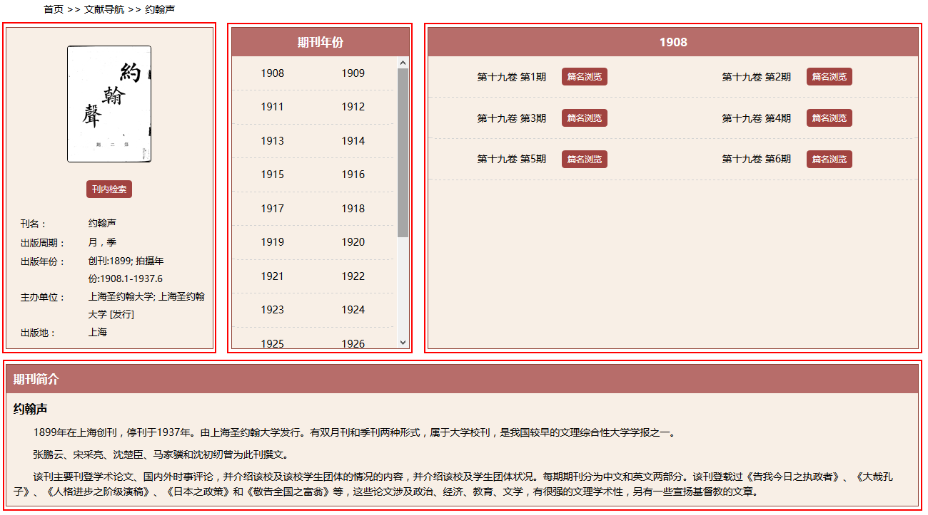
镜像站（镜像站客户端服务）

Slide 42
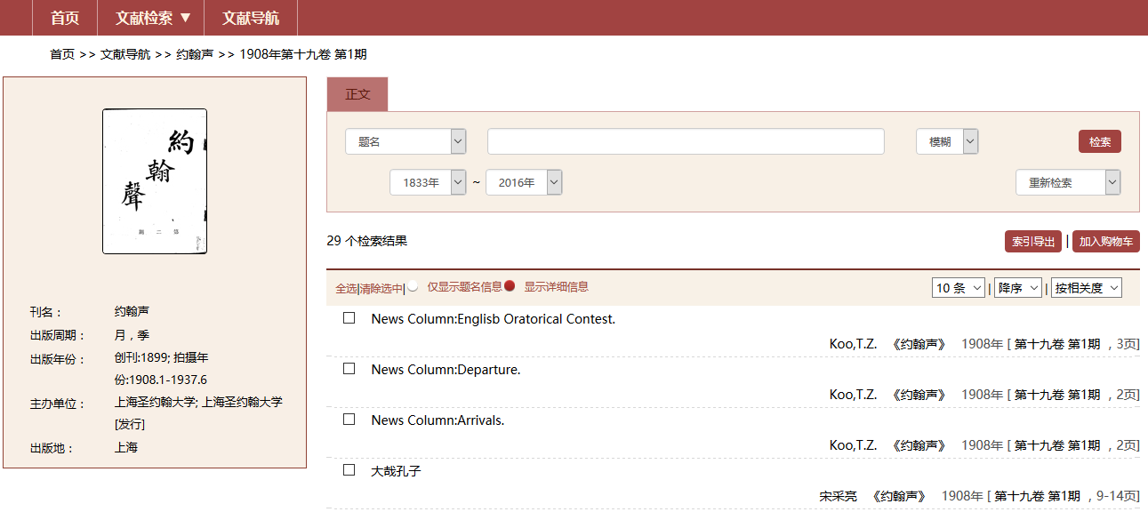
镜像站（镜像站客户端服务）

Slide 43
项目总结
项目总结

Slide 44
项目总结
项目实施
项目实施按照原定计划进行，基本保证了时间进度，而且采用了驻场开发方式，能够第一时间进行沟通交流，保障项目质量。
项目质量
基于全面的功能测试，能够满足项目的设计要求和目标，系统经过一段时间的试运行，稳定可靠，没有明显的BUG和漏洞。
总结
运行效率
系统运行效率根据性能测试和试运行反馈，进行了数据更新、数据提取等等效率的提升，目前已经达到实际工作的需求。
扩展能力
严格按照设计目标和设计方案执行，系统在数据层面上具备较强的扩展能力，能够满足未来的数据扩展要求。

Slide 45
未来发展
众包发展
基础服务发展
镜像站发展

Slide 46

未来发展
高瞻远瞩
整合统一
整合平台，统一数据框架、统一认证授权，统一工作流
制胜未来
核心价值
关注核心价值，做强核心价值，以内容和数据为核心。
外延拓展
进一步拓展平台边界，拓展外延应用

Slide 47

谢谢！

